Slide 1
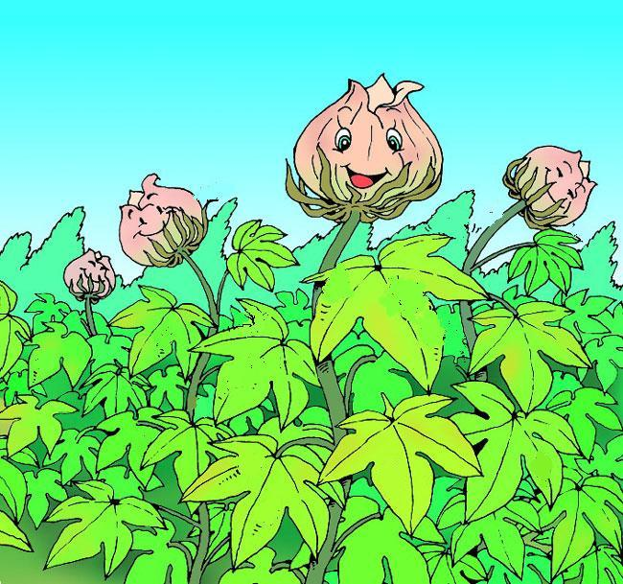
义务教育课程标准小学语文一年级（下）
30 棉花姑娘

Slide 2
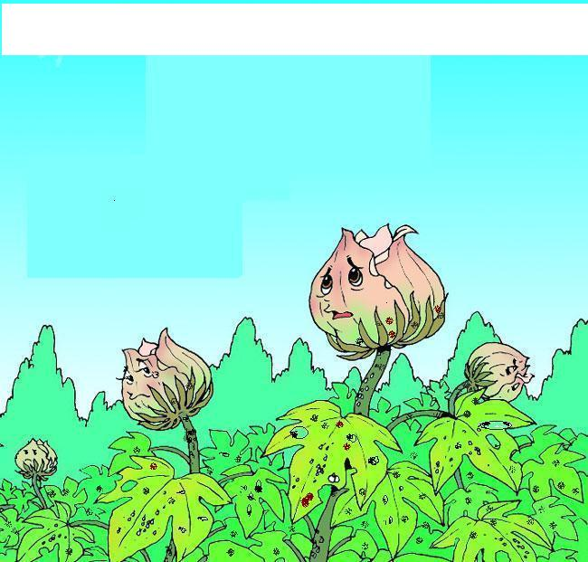

Slide 3
我会读
姑娘 蚜虫 盼望 治病 可恶
啄木鸟 斑点 惊奇

Slide 4
棉花姑娘生病了，叶子上有许多可恶的蚜虫。他多么盼望有医生来给她治病啊！

Slide 5
棉花姑娘生病了，叶子上有许多可恶的蚜虫。他多么盼望有医生来给她治病啊！

Slide 6
“请你帮我捉害虫吧!”

Slide 7
燕子飞来了。棉花姑娘说：“请你帮我捉害虫吧！”燕子说：“对不起，我只会捉空中飞的害虫，你还是请别人帮忙吧！”

Slide 8
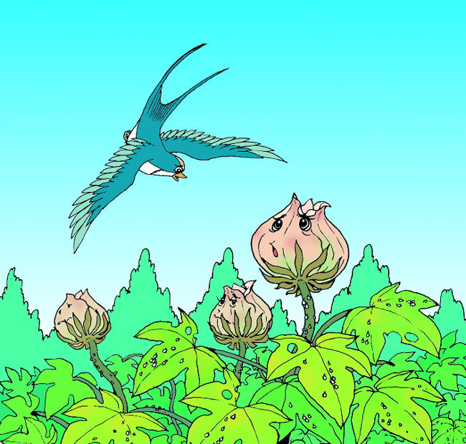

Slide 9
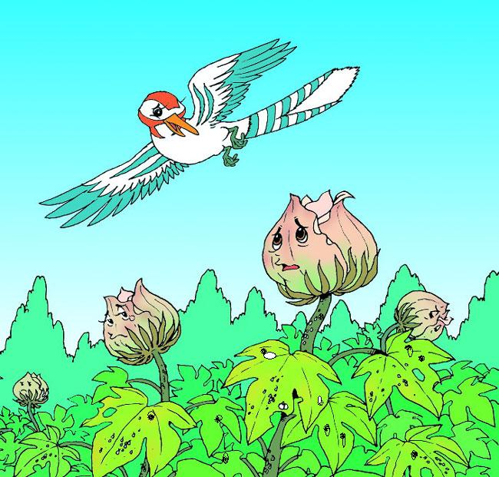

Slide 10
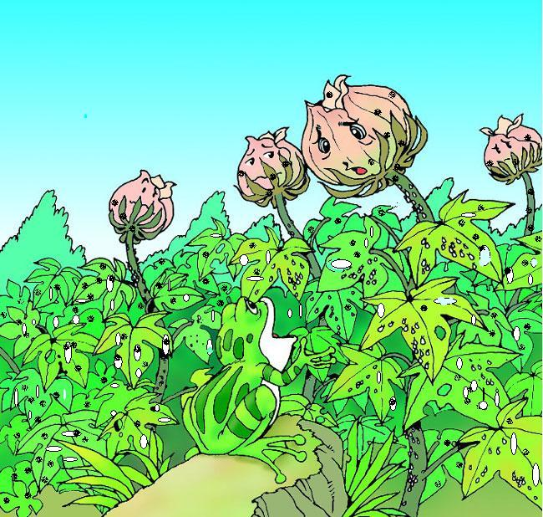

Slide 11
忽然，一群圆圆的小虫飞来了，很快就把蚜虫吃光了。棉花姑娘惊奇地问：“你们是谁呀？”小虫说：“我们身上有七个斑点，就像七颗星星，大家都叫我们七星瓢虫。”

Slide 12
忽然，一群圆圆的小虫飞来了，很快就把蚜虫吃光了。棉花姑娘惊奇地问：“你们是谁呀？”小虫说：“我们身上有七个斑点，就像七颗星星，大家都叫我们七星瓢虫。”

Slide 13
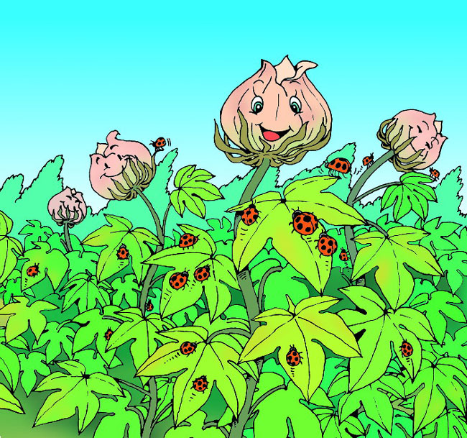

Slide 14
碧绿碧绿的叶子
碧绿碧绿的——

